Slide 1
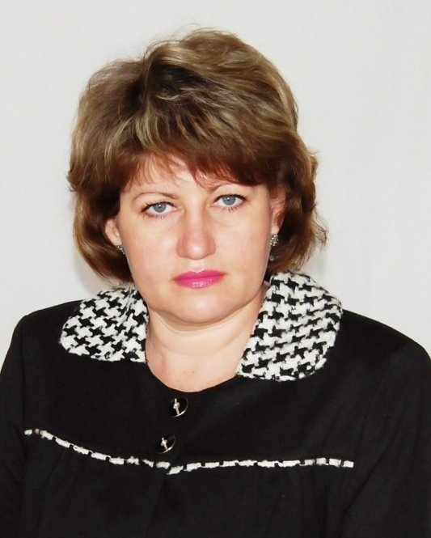
Муниципальное казенное общеобразовательное учреждение
Ясенковская средняя общеобразовательная школа
Бобровского муниципального района
Воронежской области
Публичная презентация
учителя географии
высшей квалификационной категории
Рязанцевой Веры Викторовны

Slide 2
Профессиональная карта
Образование: высшее
Борисоглебский государственный педагогический институт, 1996 г.
Педагогический стаж: 22 года
Стаж работы в МКОУ Ясенковской СОШ: 17 лет
Высшая квалификационная категория
Повышение квалификации:
ООО «Столичный учебный центр», 2018 г.
ВИВТ «Эффективный менеджмент в образовании», 2017 г.
ВИРО «Введение ФГОС второго поколения в образовательную практику (внеурочная деятельность)», 2015 г.
ВИРО «Технология формирования метапредметных компетенций учащихся. География» 2016 г.
АНО Межрегиональный центр медиации и содействия социализации детей и молодежи «Восстановительный подход к предупреждению и разрешению конфликтов среди несовершеннолетних», 2016 г.
Вебинары и семинары для учителей географии
Личные сайты: https://infourok.ru/user/117284
https://multiurok.ru/rasan1992/?act=auth
Сетевые педагогические сообщества: http:// so.viro36.ru – сообщество учителей географии, pedsovet.su; http://pedsovet.org; http://intergu.ru
www.zavuch.info; www.proshkolu.ru

Slide 3
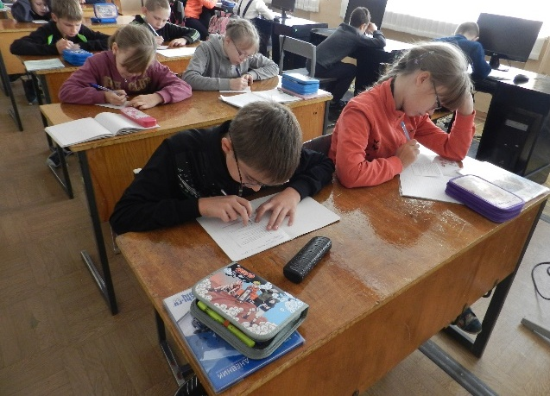
Ведущая педагогическая идея
Мотивация учения
Прогноз и оценка
Коммуника-тивность
Метод проектной –исследовательской деятельности учащихся на уроках и во внеурочное время
Творческие способности
Работа с информацией
Технологии, используемые в работе
Проектно-исследовательская
Проблемно-диалоговое обучение
Информационно-коммуникативные
Здоровьесберегающая технология
Технология игровых методов обучения

Slide 4
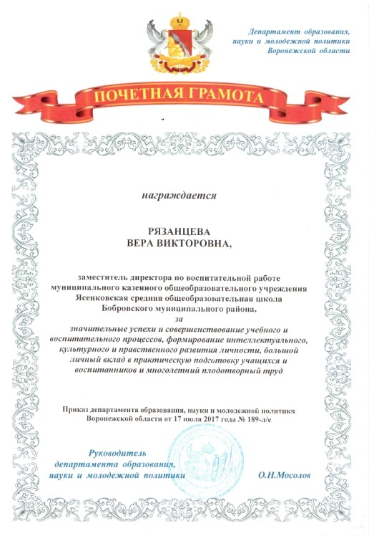
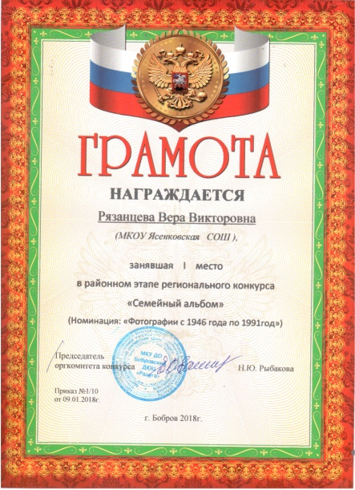
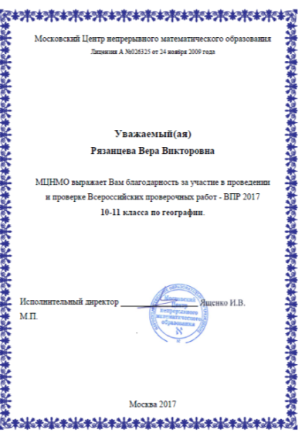
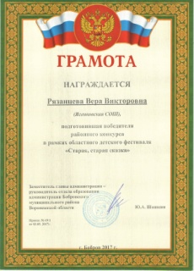
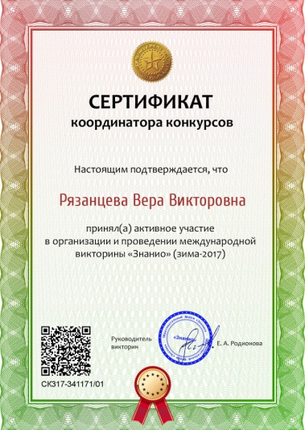
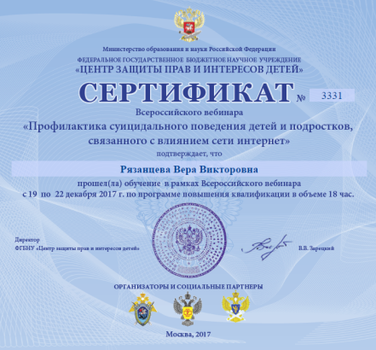
Результативность педагогической деятельности

Slide 5
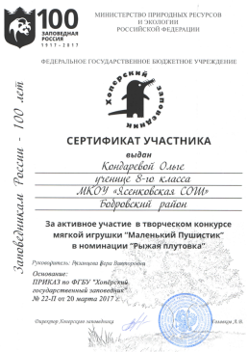
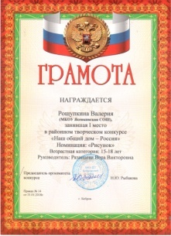
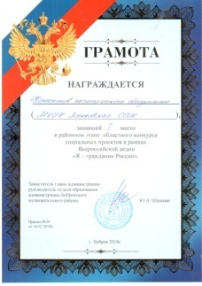
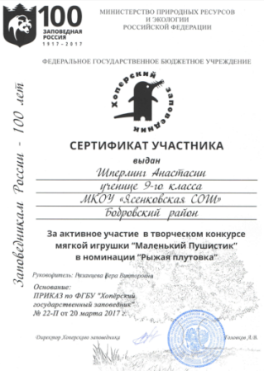
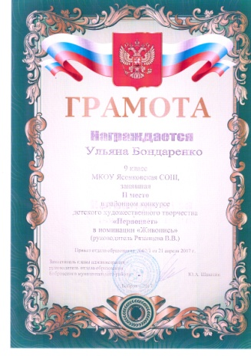
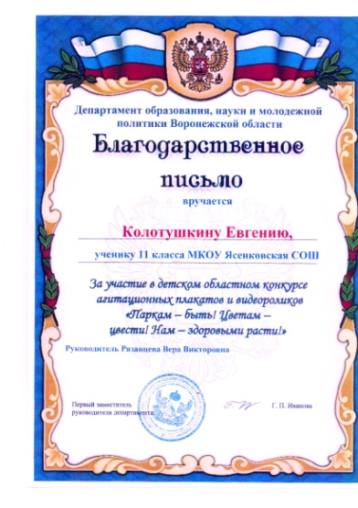
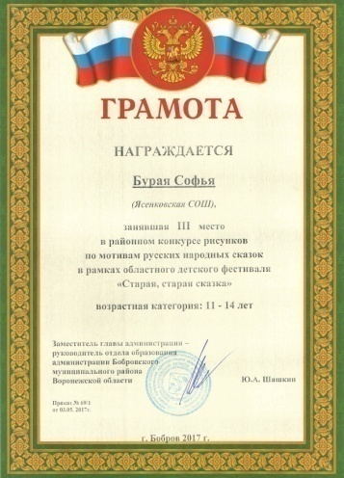
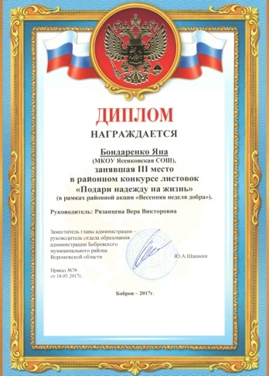
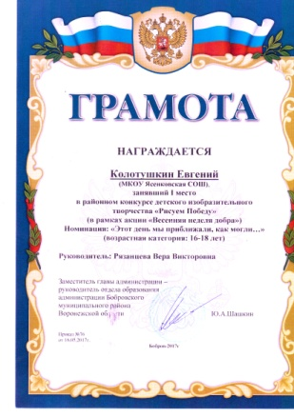
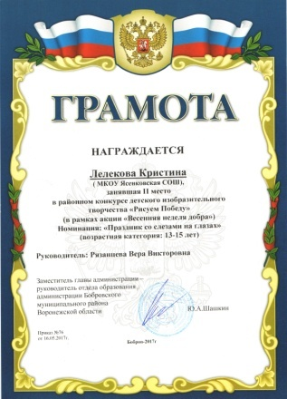
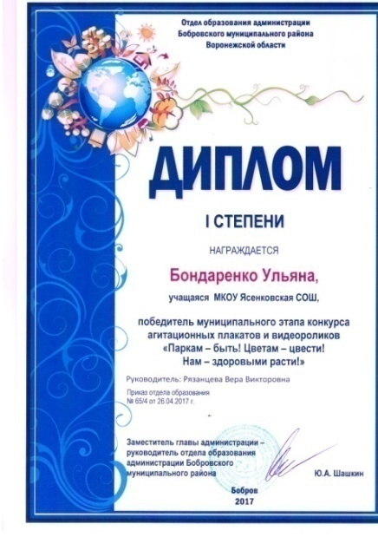
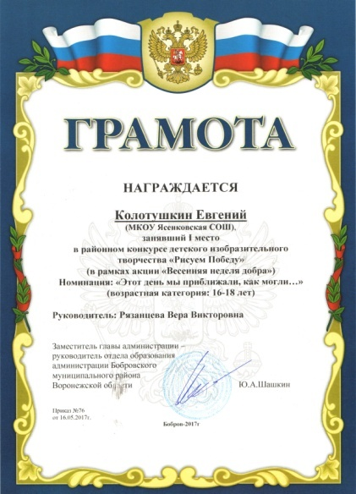
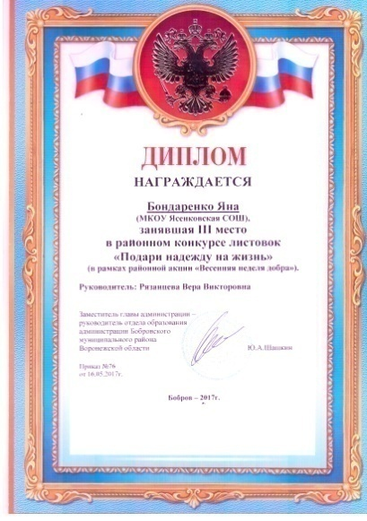
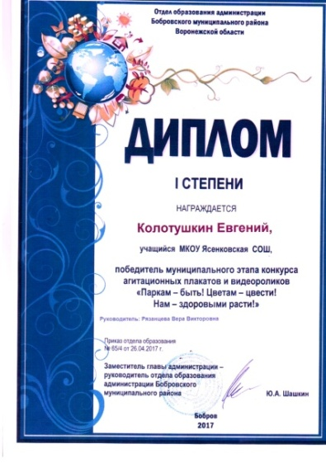
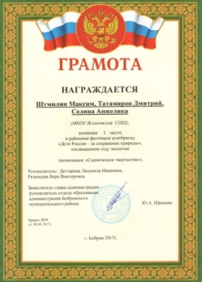
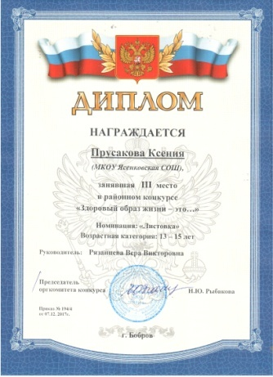
Результаты проектной-исследовательской деятельности учащихся

Slide 6
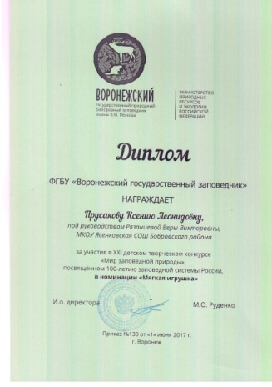
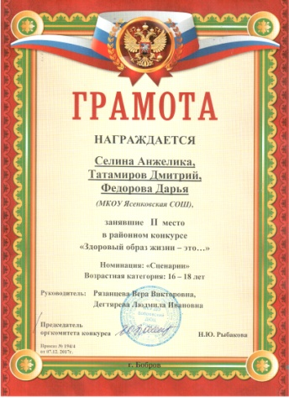
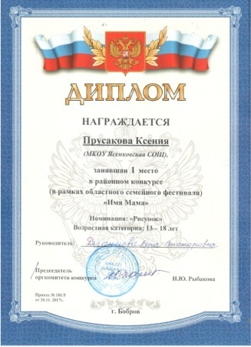
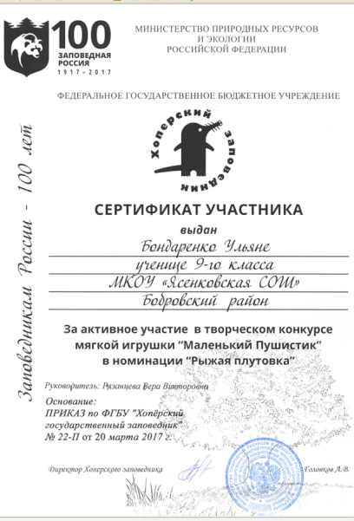
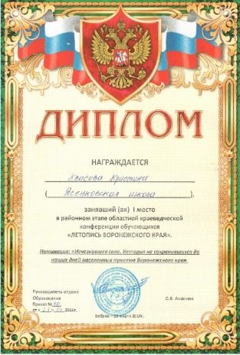
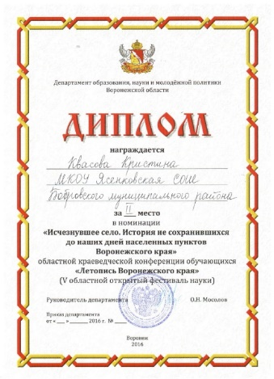
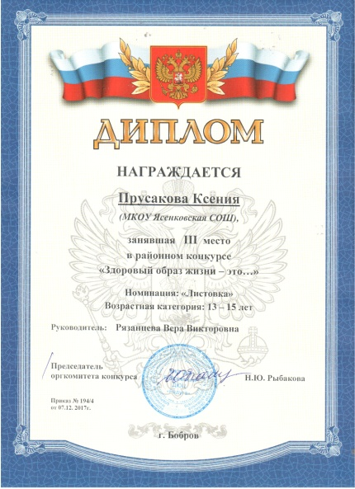
Результаты проектной-исследовательской деятельности учащихся (дополнительное образование и внеурочная деятельность)

Slide 7
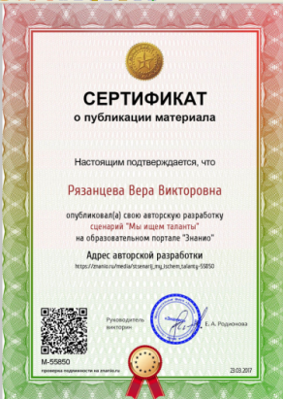
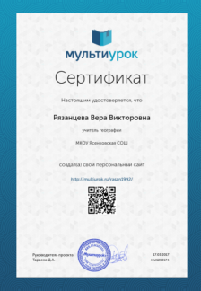
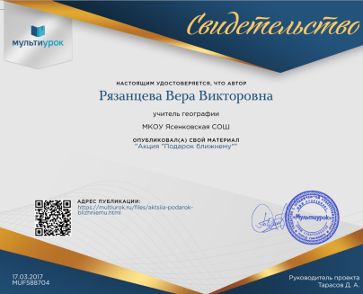
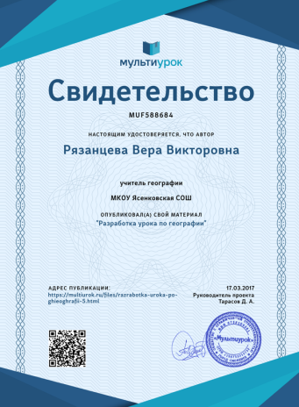
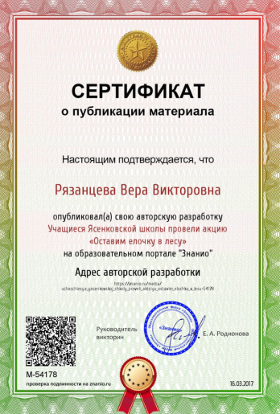
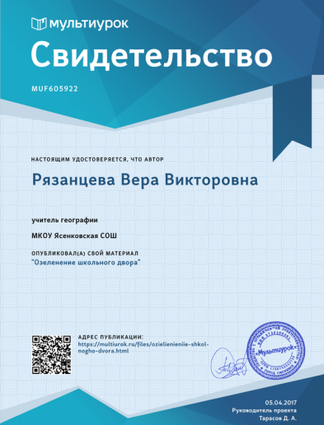
Перспективы моей
педагогической деятельности:
изучение новых технологий и методик обучения предмета;
использование современных информационных технологий в процессе промежуточной и итоговой аттестации по географии (ЕГЭ);
продолжить работу по созданию УМК по всем основным линиям предмета «География», включая тестовые задания для повышения качества обучения к подготовке к единому государственному экзамену.
Мои публикации
https://multiurok.ru/files/natsional-nyi-kostium-voroniezhskoi-ghubiernii.html http://kopilkaurokov.ru/
https://multiurok.ru/files/priezientatsiia-k-uroku-ghieoghrafii-8-klass-pochv.html
https://multiurok.ru/files/dostoprimiechatiel-nosti-posielka-iasienki-bobrovs.html
https://multiurok.ru/files/aktsiia-luchshii-zashchitnik-prirody.htm
https://multiurok.ru/files/alieksiei-pietrovich-sieviertsov-uchastnik-borodin.html
https://multiurok.ru/files/ozielienieniie-shkol-nogho-dvora.html

